Slide 1


1

Slide 2
فعالیت های آموزشی - پژوهشی
واحد بنت الهدی صدر فردوس - خراسان جنوبی
2

Slide 3
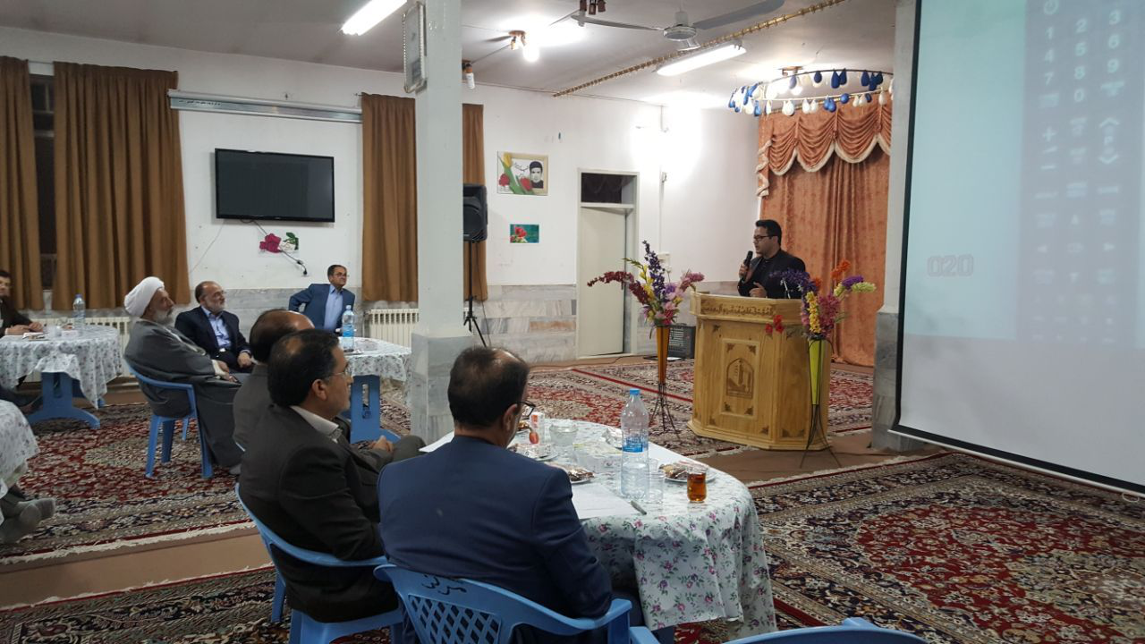
برگزاری کارگاه تخصصی PFC برای اساتید
فعالیت های آموزشی - پژوهشی واحد بنت الهدی صدر فردوس- خراسان جنوبی
3

Slide 4
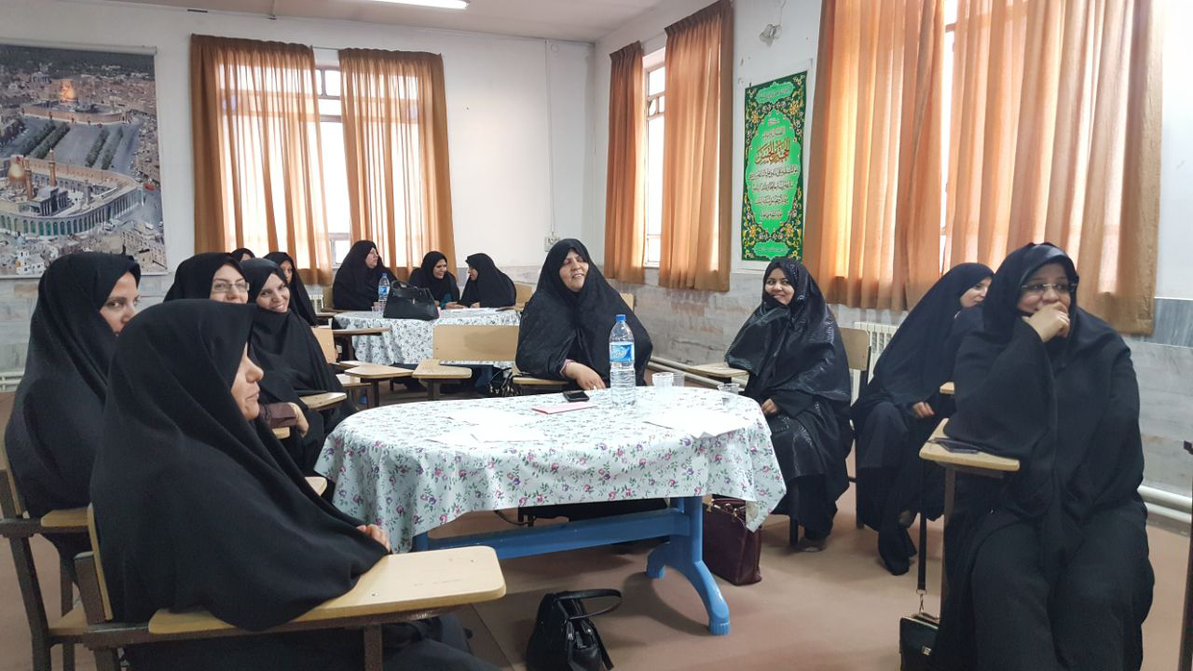
برگزاری کارگاه کارورزی برای معلمان راهنما و مدیران مدارس با حضور
اساتید کارورزی و کارشناس مسول ابتدایی اداره اموزش و پرورش
فعالیت های آموزشی - پژوهشی واحد بنت الهدی صدر فردوس- خراسان جنوبی
4

Slide 5
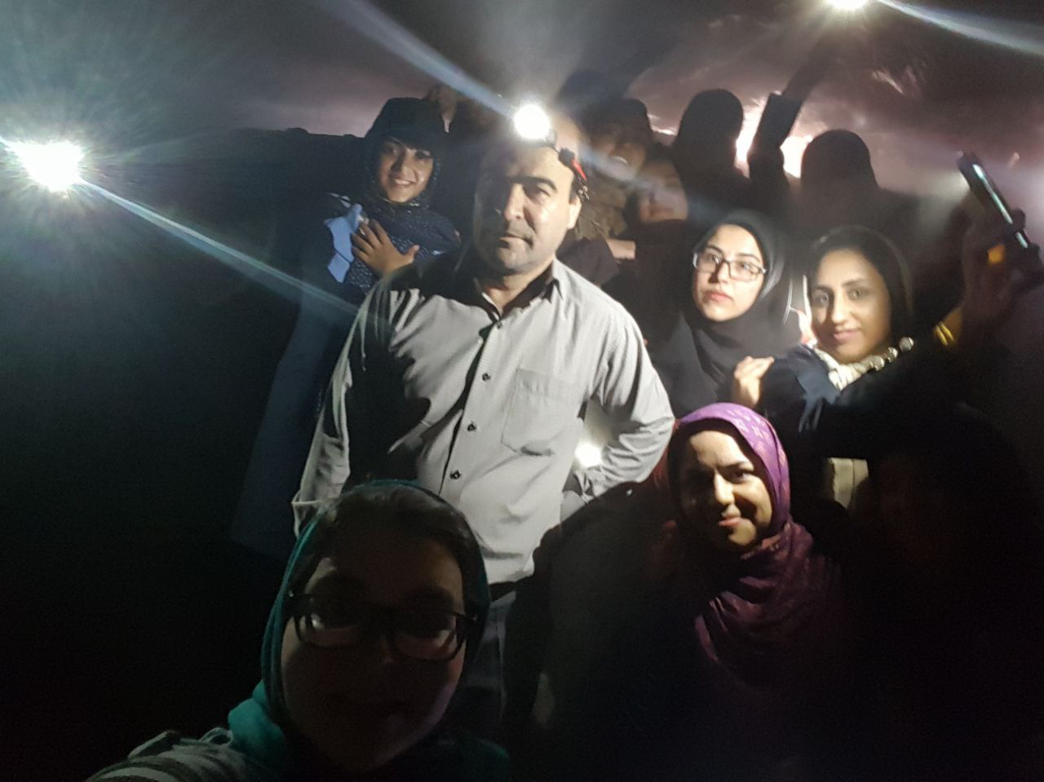
بازدید علمی" طبیعت دوست همه ما"
فعالیت های آموزشی - پژوهشی واحد بنت الهدی صدر فردوس- خراسان جنوبی
5

Slide 6
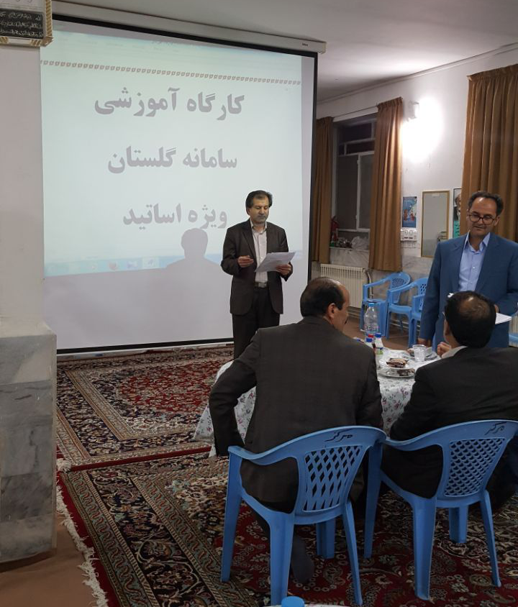
کارگاه آموزشی سامانه گلستان ویژه اساتید
فعالیت های آموزشی - پژوهشی واحد بنت الهدی صدر فردوس- خراسان جنوبی
6

Slide 7
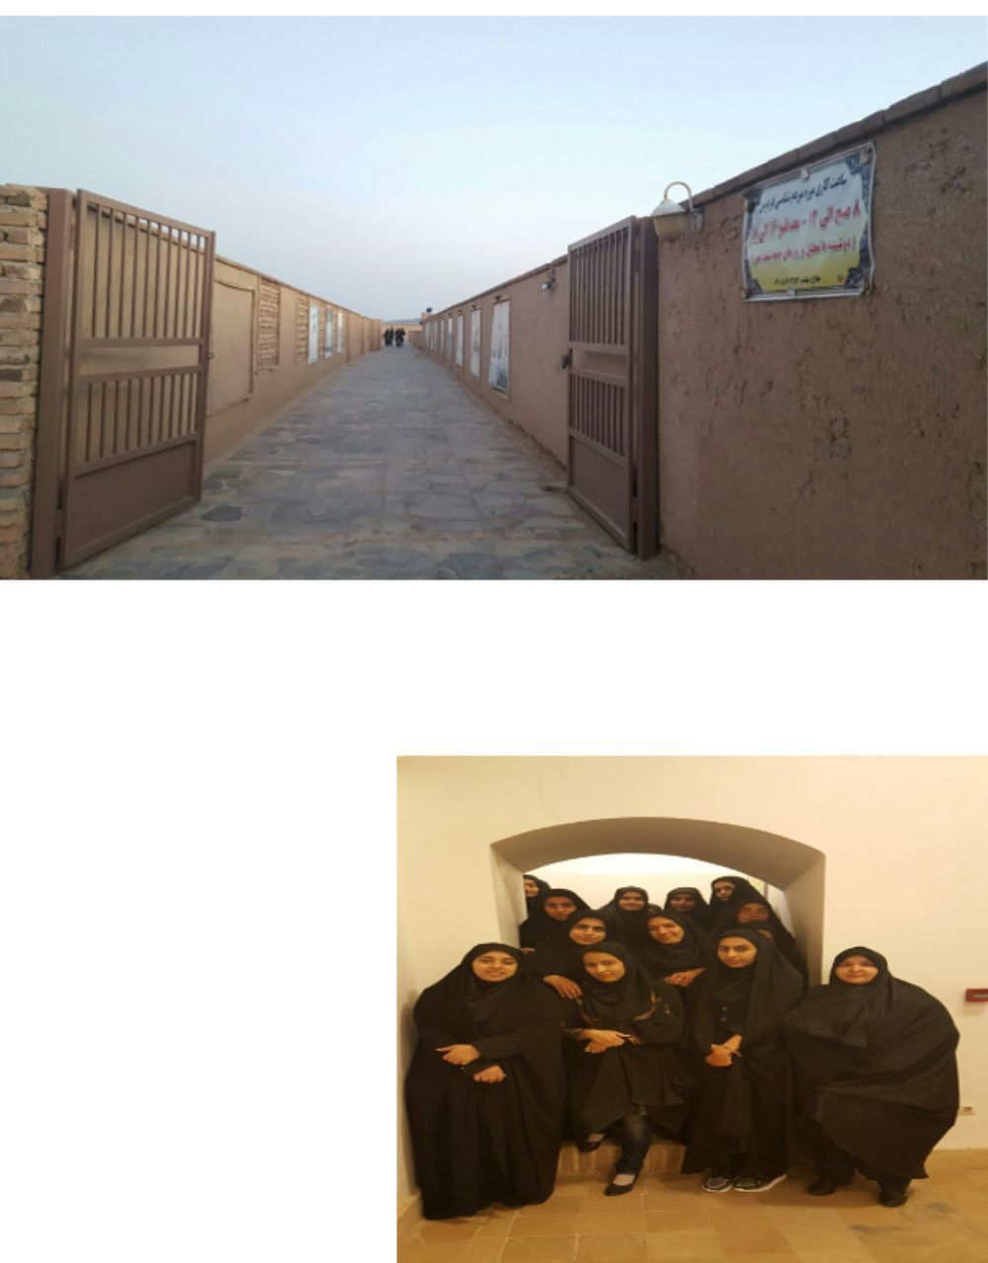
برگزاری کلاس درس درموزه مردم شناسی
فعالیت های آموزشی - پژوهشی واحد بنت الهدی صدر فردوس- خراسان جنوبی
7

Slide 8
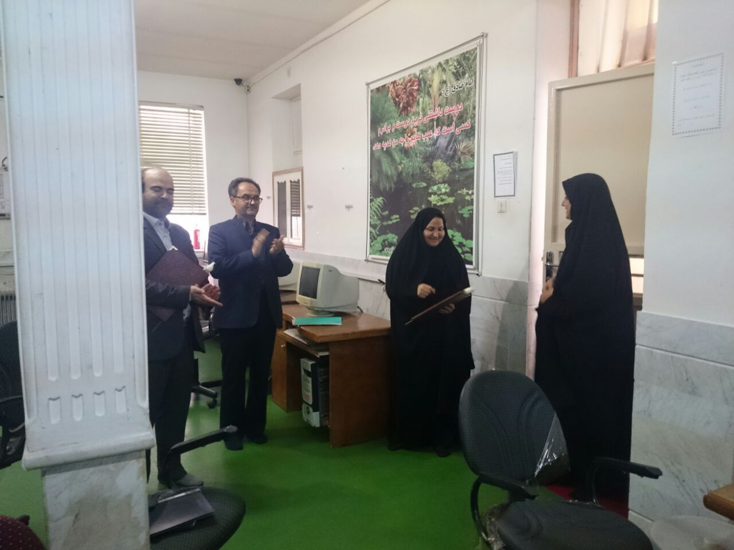
تجلیل از اساتید در کلاس درس
فعالیت های آموزشی - پژوهشی واحد بنت الهدی صدر فردوس- خراسان جنوبی
8

